Slide 1
https://idem-vpoxod.ru
Идем
в поход
ОТДЫХ НА БАЙДАРКАХ - ПОД КЛЮЧ

Slide 2
Комфортный туризм по выходным
С 2020 года мы проводим групповые и корпоративные сплавы каждые выходные. Все организовано под ключ, с собой необходима только одежда и личные вещи. К нам приезжают айтишники и спортсмены, семьи и компании друзей, для любой аудитории подберем маршрут в 100 км от Твери и сделаем интересную программу. Мы стремимся сделать сплав на байдарках по нетронутой природе комфортным и доступным для всех.

Slide 3
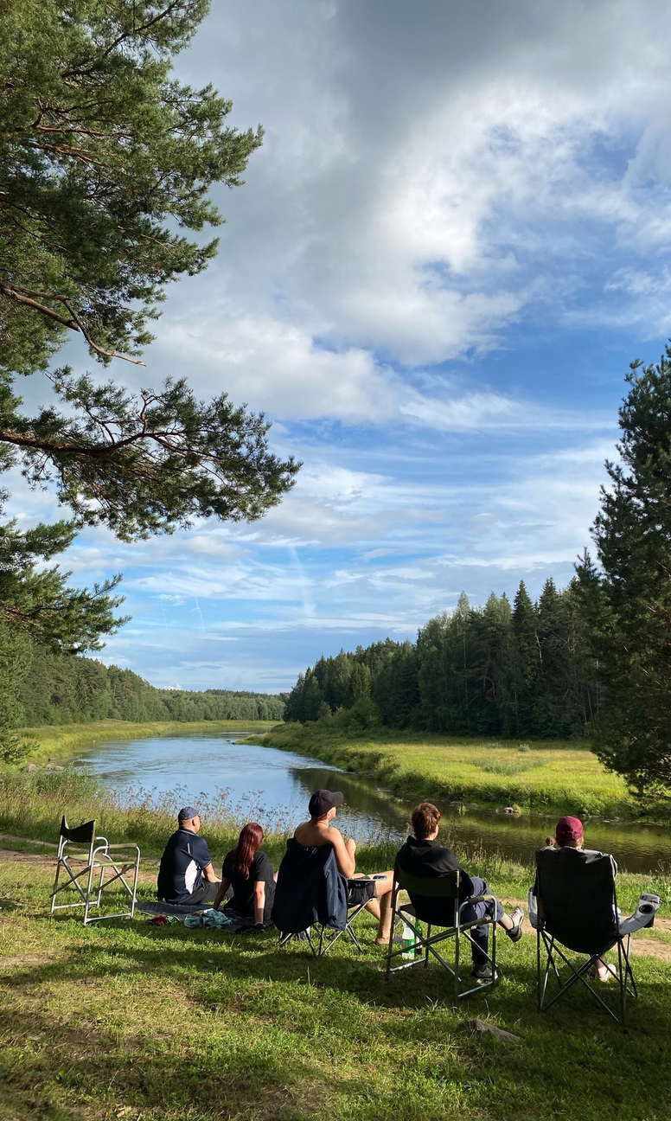
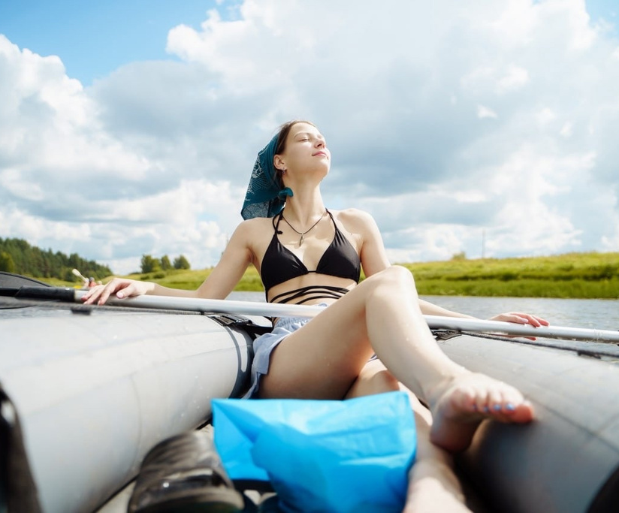
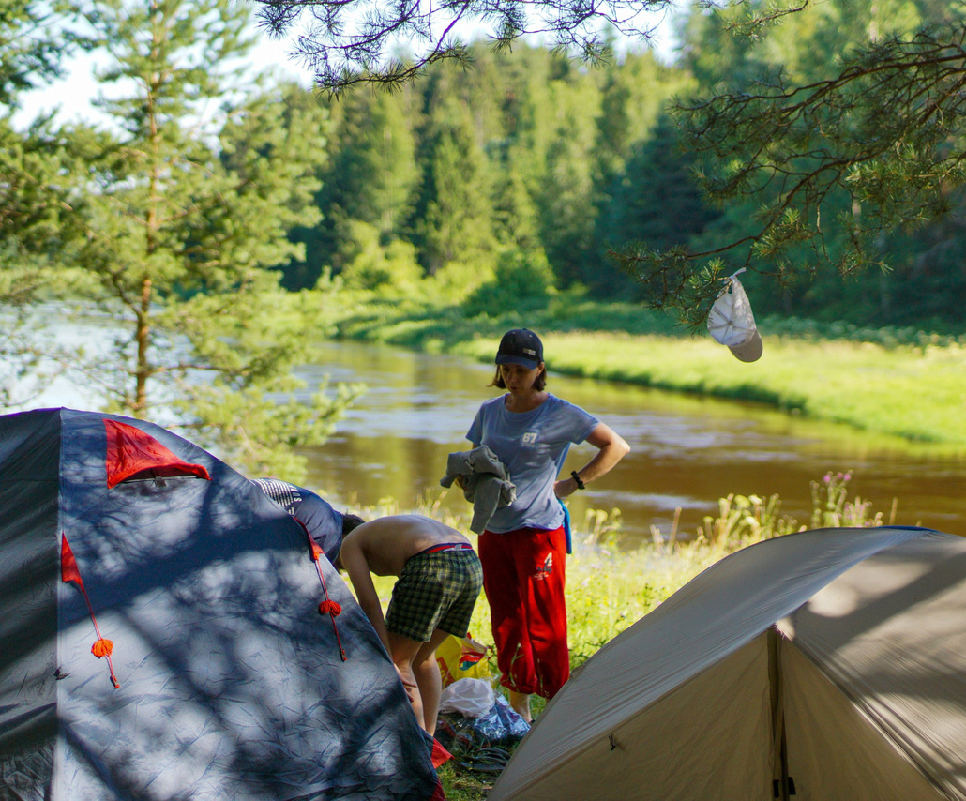

Slide 4
Выпускаем пар и
перезагружаемся
Маршрут
Организация
Развлечения
Продолжительность 1 - 3 дня, с возможностью сплавлять от 2 до 4 часов в день, либо на один день ставить стационарный лагерь. Это спокойные и живописные реки, которые подойдут даже новичкам.
Трансфер из Твери и обратно, все необходимое снаряжение, повар и питание. Машина сопровождения в которой едут вещи участников и все оборудование. Организацией занимаются сертифицированные инструкторы.
Русская баня с вениками, на берегу реки с температурой 80-90гр. Игры в волейбол и бадминтон, а для желающих стрельба и метание ножей. Вокруг всегда полно грибов и ягод. Кинотеатр под открытым небом вечером!

Slide 5
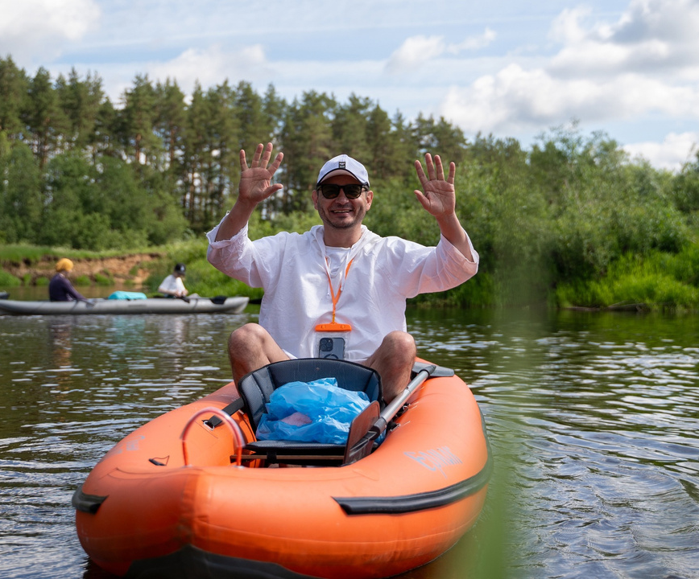
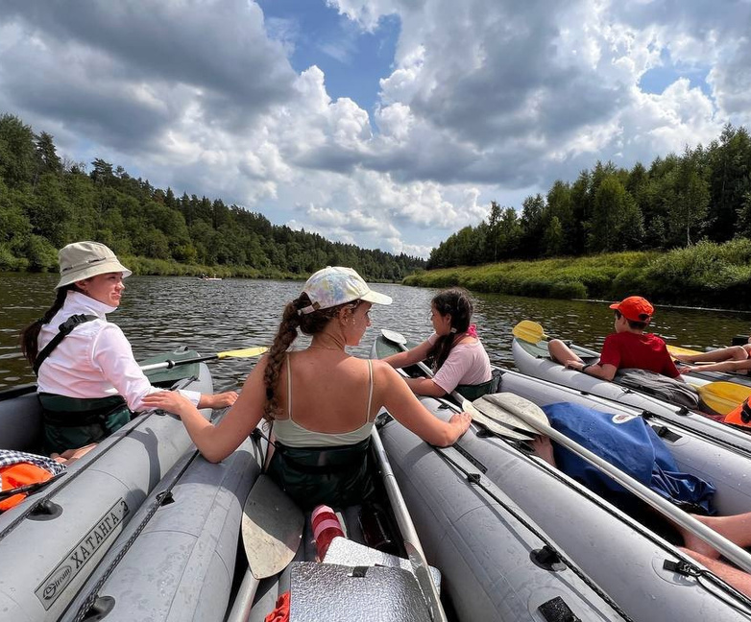

Slide 6
Корпоративный сплав
Количество человек?
При раннем бронирование можем обеспечить группу до 50 человек. Мы используем 2-3 местные байдарки и 2-3 местные палатки.
Меню
У нас есть стандартное меню, которое мы можем изменить при необходимости. Супы приготовленные на костре и настоящий плов или 40 кг шашлыка, а может вегетарианское меню? Сделаем всё!
В чем кофморт?
Сплавляться легко и интересно, так все вещи едут в машине сопровождения до стоянки. Еда всегда готовиться вовремя, а для удобства всегда есть столы, скамейки и защита от дождя или солнца. Рядом всегда будет опытный человек, который расскажет вам о походных хитростях и всему научит.

Slide 7
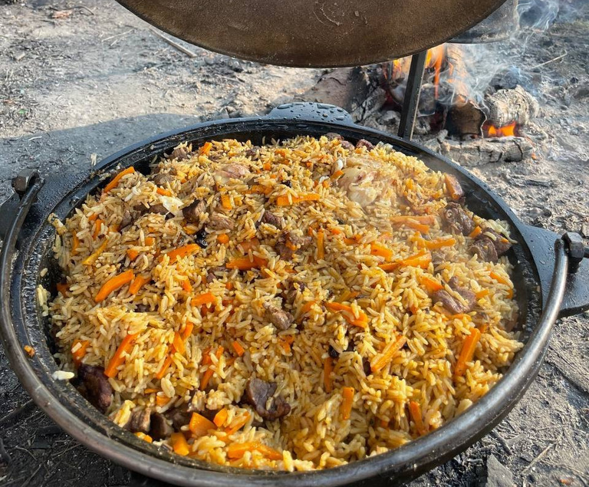
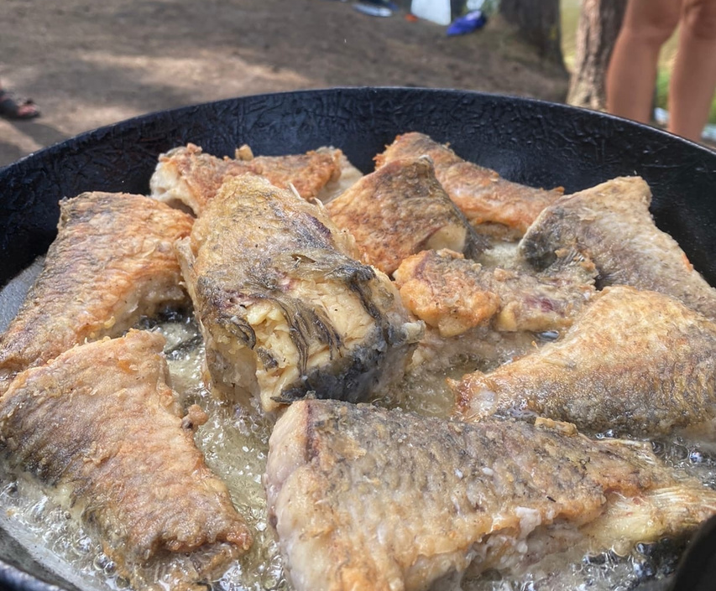

Slide 8
Почему мы?
Молодой коллектив, который занимается любимым делом и проводит каждый сплав искренне.
Наши инструктора сертифицированы по госту, а каждый корпоративный сплав заявлен в МЧС.
Большой выбор развлечений и гибкие настройки сплава (продолжительность, распорядок, меню, гео).
Вам не придется ни о чем думать и переживать :)

Slide 9
Больше отзывов

Slide 10
Стоимость
Стоимость организации корпоративного сплава зависит от продолжительности похода и численности участников. В среднем при группе от 20 человек стоимость составит 11500 - 13000 с человека. Оплата любым удобным способом.

Slide 11
Инструктора
Петр и Мария
Егор
Дядя Вова

Slide 12
ИДЕМ В ПОХОД?
Петр Калугин +79962409151
TELEGRAM
WHATSAPP
IDEM-VPOXOD.RU

